Slide 1


دورة تدريبية بعنوان مهارت الإشراف الداخلى فى الفنادق
تحت رعاية
معالي الأستاذ الدكتور/ مصطفى يوسف النجار
رئيس جامعة مطروح
الأستاذ الدكتور/ لمياء مصطفى مصطفى
القائم بتسيير أعمال عميد كلية السياحة والفنادق
المدرب
أ / شيرين محمد شريف
خبير فندقى بفنادق الخمس نجوم
أ / ياسمين أشرف أحمد
مدرس مساعد بقسم الدراسات الفندقية - كلية السياحة والفنادق – جامعة مطروح

Slide 2
الهدف العام
رفع مستوى المهارات المعرفية والمهنية للعاملين بقسم الاشراف الداخلى
خدمة المجتمع المحلى من قبل كلية السياحة والفنادق جامعة مطروح
أهــــداف الـــتـــدريـــب
غسيل السجاد. النظافة للأثاث المنجد. تنظيف المناطق الزجاجية والمصابيح. معالجة البقع على الانسجة والأسطح. بعض إجراءات الامن والسلامة. | دخول غرفة النزيل وتحضيرها للخدمة. تنظيف الشبابيك والبلكونات. فرش السرير. التعامل مع الحالات المختلفة للعملاء داخل الغرفة. تقديم الخدمة المسائية | المظهر الشخصي والعلاقات الشخصية بين الزملاء والمديرين. التحضير لأعمال التنظيف وخدمة الغرف. تحضير لوازم التنظيف للغرف. تحضير التروللي الخاص بمشرف الغرف.

Slide 3
أهمية قسم الاشراف الداخلى
تعتبر ادارة الاشراف الداخلى من أهم ادارات الفندق نظرا لتعدد واجباتها ومسؤولياتها التى لها أكبر الأثر فى نجاح عمليات التشغيل الفندقى وزيادة ربحية الفندق فى تحقيق نسبة اشغال عالية والمحافظة على أستمرار هذه النسبة من خلال الاشراف والعناية بنظافة وترتيب وصيانة غرف ضيوف الفندق.
تأتى أهمية ادارة الاشراف الداخلى فى تكوين الأنطباع الأول لدى الضيف حيث انه يتكون لديه منذ رؤيته لنظافة وجمال منظر الفندق من الخارج وادراكه وتأكده أيضا من العناية والنظافة بداخل الفندق منذ بداية دخوله بهو الفندق مرورا بقسم الاستقبال ثم المصعد ثم الممرات ثم الغرف.

Slide 4
المناطق التى تقع تحت مسؤولية ادارة الاشراف الداخلى
قاعات الحفلات والمؤتمرات | المطاعم ومناطق المشروبات
السلالم والمصاعد الخاصة بالضيف | مركز رجال الاعمال
صالات الالعاب بالفندق | أمكان تغييرملابس العاملين
البهو الرئيسى | حجرة البياضات
غرف الضيوف | مكاتب الادارات
دورات المياه | المغسلة

Slide 5
الصفات المطلوب توافرها فى العاملين بادارة الاشراف الداخلى
تم أختصار الصفات الواجب توافرها فى العاملين بالقسم في كلمة Personality حيث يشير كل حرف من حروف الكلمة الى صفة مهمة كالاتي:
Pleasantness تعنى حسن الخلق والبشاشة فى العمل والابتسامة للضيف.
Eagerness تعنى حب الناس والرغبة في خدمتهم.
Respect تعنى احترام الضيف ومجاملته.
Sense of Responsibility تعنى أهمية الادراك والشعور بالمسؤولية.
Orderly Mind تعنى ضرورة التركيز والدقة فى العمل ورفع كفاءة الأداء.

Slide 6
الصفات المطلوب توافرها فى العاملين بادارة الاشراف الداخلى
Neatness تعنى الثقة بالنفس والفخر بأداء العمل الجيد.
Accuracy تعنى الدقة فى العمل.
Loyalty تعنى وجوب الاخلاص للادارة وللزملاء فى العمل.
Intelligence تعنى استخدام المنطق السليم اثناء العمل.
Tact تعنى اللباقة وقول الشئ المناسب وفعله فى الوقت المناسب.
Yearning to be a good receptionist تعنى استقبال الضيوف بترحاب والرغبة فى خدمتهم.

Slide 7
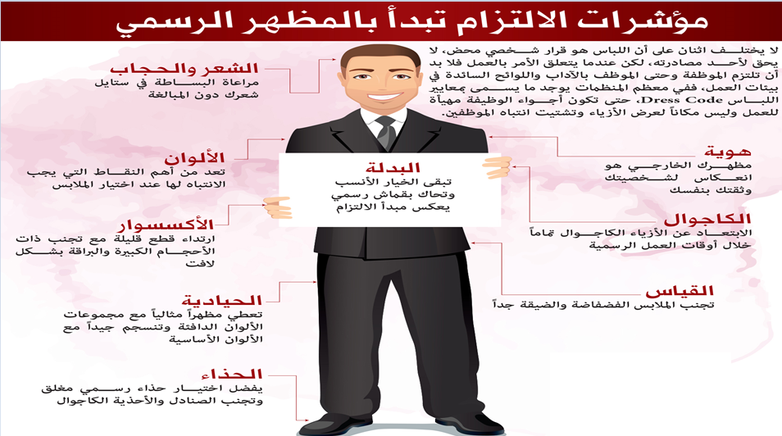
المظهر الشخصى للعاملين بادارة الاشراف الداخلى

Slide 8
كيفية التعامل مع النزلاء وعملاء الفندق
وصول الضيف والترحيب به
الرغبة فى مساعدة الضيوف
التصرف فى شكوى الضيوف
التعبيرات أثناء الحديث مع الضيوف
الأمانة
توديع الضيوف

Slide 9
علاقة ادارة الاشراف الداخلى ببعض الاقسام الهامة فى الفندق
علاقة ادارة الاشراف الداخلى بالمكاتب الامامية.
علاقة ادارة الاشراف الداخلى بقسم الأغذية والمشروبات.
علاقة ادارة الاشراف الداخلى بقسم الصيانة.
علاقة ادارة الاشراف الداخلى بقسم الموارد البشرية.
علاقة ادارة الاشراف الداخلى بقسم المغسلة.
علاقة ادارة الاشراف الداخلى بقسم الأمن.

Slide 10

شكرًا لحسن استماعكم

